Slide 1
Proses Pembentukan Karakter Manusia
KELOMPOK 3
- Boyke Ade Putra - Darius Ellert Klaus - Dwi Putra Anugerah - Maulana Rabbani - Rahmad Ilham

Slide 2

PENGERTIAN PROSES PEMBENTUKAN KARAKTER
Merupakan proses untuk menanamkan hal positif pada anak yang bertujuan untuk membangun karakter yang sesuai dengan norma, dan kaidah moral.

Slide 3
Faktor
Lingkungan Masyarakat
Pendidikan (sekolah)
Lingkungan Keluarga

Slide 4

Faktor Pendidikan
Pergaulan pada lingkungan sekolah
Peran guru dalam memberikan pembentukan karakter kepada murid.

Slide 5

Faktor Lingkungan Masyarakat
Pergaulan pada masyarakat sekitar tempat tinggal. Partisipasi terhadap kegiatan masyarakat sekitar tempat tinggal.

Slide 6

Faktor Lingkungan Keluarga
Peran Orang Tua dalam mendidik anak. Keluarga sebagai pondasi agama dan moral.

Slide 7
PROSES PEMBENTUKAN KARAKTER

Slide 8
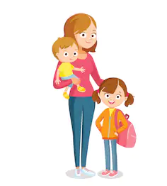
Proses Pengenalan
Seorang anak diperkenalkan dengan hal-hal positif dari lingkungan, maupun keluarga.

Slide 9
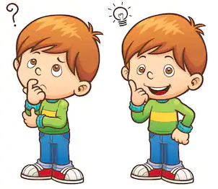
Proses Pemahaman
Memberikan pengarahan tentang perbuatan baik yang sudah dikenalkan kepada anak. Agar anak lebih memahami dan menerapkan hal positif dalam kehidupan.

Slide 10
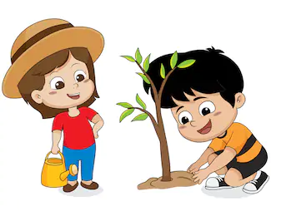
Proses Penerapan
Memberikan kesempatan pada anak untuk menerapkan perbuatan baik yang telah diajarkan.

Slide 11
TAHAP-TAHAP PEMBENTUKAN KARAKTER

Slide 12
Tahapan Pembentukan Karakter
Adanya nilai yang diserap seseorang dari berbagai sumber, seperti agama, ideologi, pendidikan dll.
Nilai membentuk pola fikir seseorang yang secara keseluruhan keluar dalam bentuk rumusan visi.
Visi turun ke wilayah hati membentuk suasana jiwa yang secara keseluruhan membentuk mentalitas.
Mentalitas mengalir memasuki wilayah fisik dan melahirkan tindakan yang secara keseluruhan disebut sikap.
Sikap-sikap dominan dalam diri seseorang yang secara keseluruhan mencitrai dirinya adalah apa yang disebut sebagai karakter atau kepribadian.

Slide 13
Contoh Program Pendidikan Karakter

Slide 14

Dilingkungan sekolah
Training guru
Program bimbingan mental

Slide 15
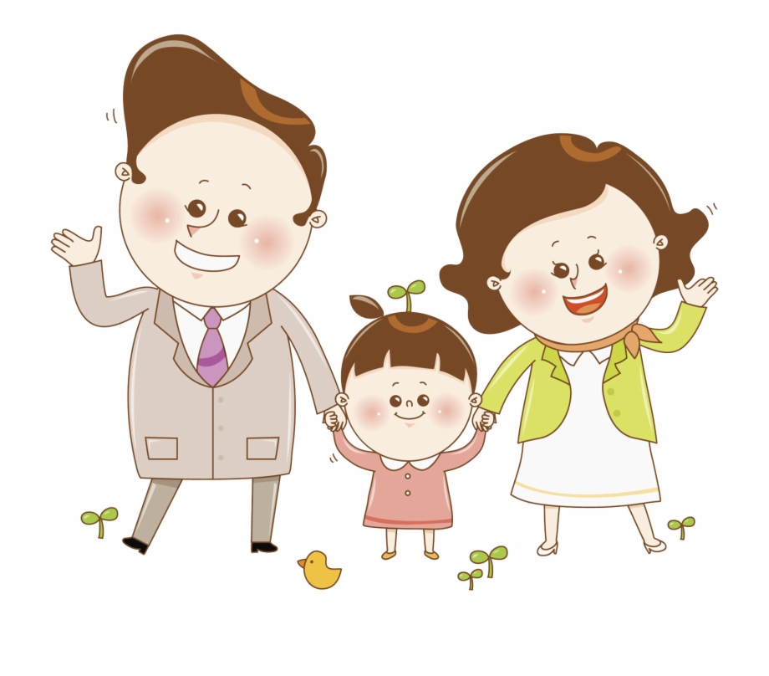
Lingkungan Keluarga
Membangun karakter anak usia dini.
Mengajarkan anak bersosialisasi dengan baik sejak dini.
Mendidik anak pada lingkungan yang benar.

Slide 16
Tujuan pembentukan karakter
Mengembangkan potensi peeserta didik sebagai manusia dan warga negara yang memiliki nilai-nilai Pancasila.
Mengembangkan kebiasaan dan perilaku peserta didik yang terpuji fdan sejalan dengan nilai-nilai unuversal Pancasial.
Menaanmkan jiwa kepemimpinan dan rasa tanggung jawab kepada peserta didiksebagai generasi penerus bangsa.
Mengembangkan kemampuan peserta didik menjadi manusia yang mandiri, kreatif, dan berwawasan yang luas.
Mengembangkan kehidupan di lingkungan sekolah sebagai lingkungan yang aman, jujur, penuh kreatifitans, dan bersahabat serta dengan rasa kebangsaan yang tinggidan penuh kekeuatan.

